Slide 1
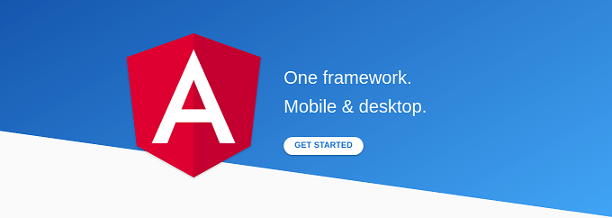
Tema 6
6.4 – Módulos – Parte 2

Slide 2
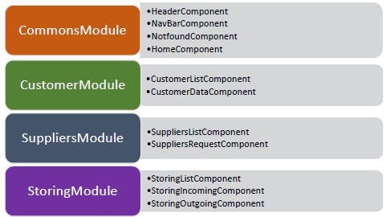
Aplicación basada en módulos
Vamos a crear una aplicación de ejemplo organizada en módulos. La idea es realizar la gestión de una pequeña empresa.
La aplicación consta de cuatro módulos:
  Commons: agrupa los componentes comunes, como el header, página error 404, navbar, etc.
  Customers, Suppliers y Storing: contendrán respectivamente los componentes para clientes, proveedores y almacén.

Slide 3
Creación del proyecto e inclusión de estilos y js
Creamos el proyecto, indicando que queremos enrutado: ng new erp --routing
Cuando finalice la creación del proyecto procedemos a añadir Bootstrap (completo, CSS + JavaScript) en el fichero index.html. Justo antes de cerrar la etiqueta <head> añadimos lo siguiente:
<link rel="stylesheet" href="https://stackpath.bootstrapcdn.com/bootstrap/4.3.1/css/bootstrap.min.css" integrity="sha384-ggOyR0iXCbMQv3Xipma34MD+dH/1fQ784/j6cY/iJTQUOhcWr7x9JvoRxT2MZw1T" crossorigin="anonymous">

Slide 4
Creación del proyecto e inclusión de estilos y js
Y justo antes de cerrar la etiqueta <body> añadimos lo siguiente:
<script src="https://code.jquery.com/jquery-3.3.1.slim.min.js" integrity="sha384-q8i/X+965DzO0rT7abK41JStQIAqVgRVzpbzo5smXKp4YfRvH+8abtTE1Pi6jizo" crossorigin="anonymous"></script>
<script src="https://cdnjs.cloudflare.com/ajax/libs/popper.js/1.14.7/umd/popper.min.js" integrity="sha384-UO2eT0CpHqdSJQ6hJty5KVphtPhzWj9WO1clHTMGa3JDZwrnQq4sF86dIHNDz0W1" crossorigin="anonymous"></script>
<script src="https://stackpath.bootstrapcdn.com/bootstrap/4.3.1/js/bootstrap.min.js" integrity="sha384-JjSmVgyd0p3pXB1rRibZUAYoIIy6OrQ6VrjIEaFf/nJGzIxFDsf4x0xIM+B07jRM" crossorigin="anonymous"></script>

Slide 5
Preparación del enrutado y creación de módulos
Ahora eliminamos el contenido del fichero app.component.html y dejamos solamente la etiqueta router-outlet.
A continuación procedemos a la creación de los módulos, indicando que queremos enrutado interno para cada uno de ellos:
ng g m commons --routing
ng g m customers --routing
ng g m suppliers --routing
ng g m storing --routing

Slide 6
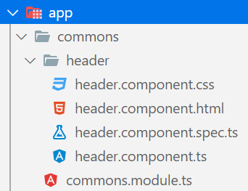
Componentes para el módulo commons. Creación del header
Componentes para el módulo commons:
  header: Título de la aplicación
  home: Página de inicio
  navbar: Menú para acceder a las diferentes secciones
  notfound: Página a mostrar para error 404
Crear el componente header de commons para que sea visible desde otros módulos (modificador --export):
ng g c commons/header --export

Slide 7
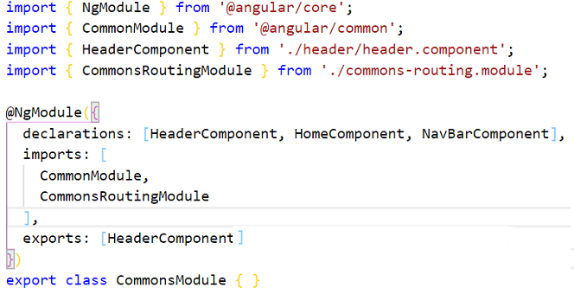
Exportar el componente header desde CommonsModule
El modificar --export anterior ha añadido HeaderComponent a la sección export de CommonsModule:

Slide 8
Código para el componente header
Código para header.component.html:
<div class="jumbotron jumbotron-fluid">
<div class="container">
<h1 class="display-4">
ERP
</h1>
</div>
</div>
Código para header.component.css:
* {
padding: 0;
}
.jumbotron {
background: steelblue;
}

Slide 9
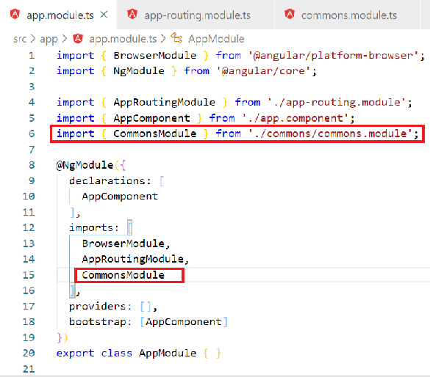
Importación de CommonsModule desde AppModule
Para poder usar HeaderComponent desde los componentes de AppModule, es decir, en AppComponent, tenemos que importar CommonsModule desde AppModule:

Slide 10
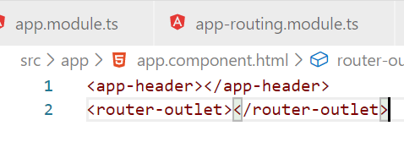
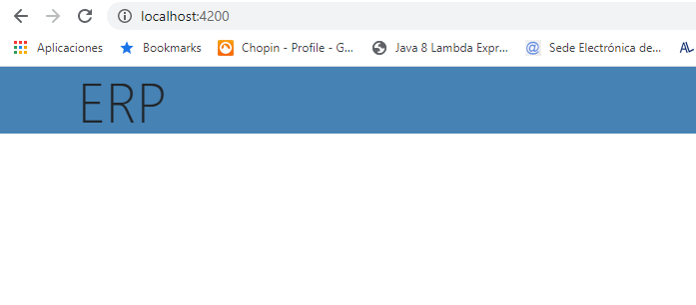
Uso de HeaderComponent desde AppComponent
Ahora ya podemos usar la etiqueta <app-header> en app.component.html:
Deberíamos ver algo así:

Slide 11
Resto de componentes para el módulo commons. Creación de la home
Ahora vamos a generar el componente para la home:
ng g c commons/home –export
Código para home.component.html:
<h1>Página de inicio</h1>
<img src="https://picsum.photos/400/500/?random">
Código para home.component.css:
h1 {
text-align: center;
}
img {
display: block;
margin: 0 auto;
border: 5px solid #ccc;
}

Slide 12
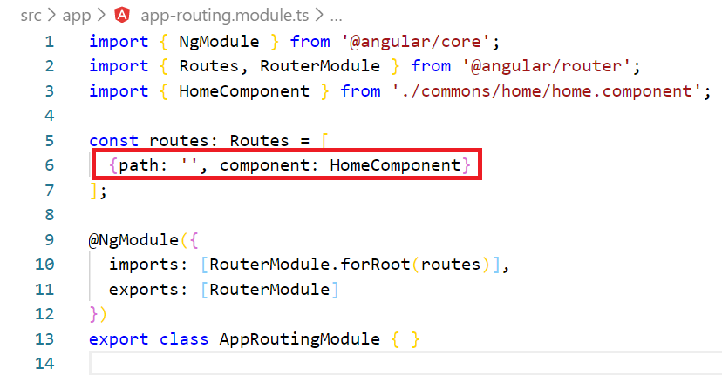
Creación de la ruta en app-routing.module.ts para la home
Añadimos la siguiente ruta en el fichero de rutas raíz:

Slide 13
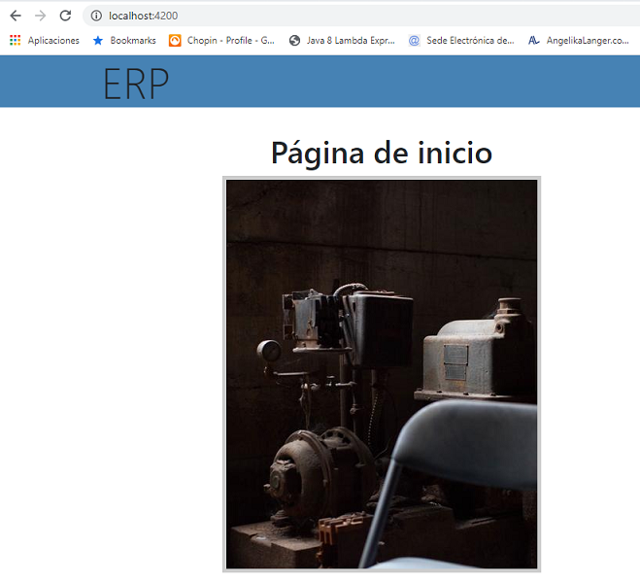
Creación de la ruta en app-routing.module.ts para la home
Deberíamos ver algo parecido a lo siguiente:

Slide 14
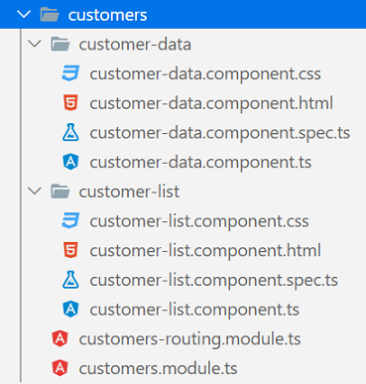
Creación de los componentes de CustomersModule
Componentes para el módulo customers:
Ver el listado de clientes:
ng g c customers/customerList --export
Ver los datos de un cliente:
ng g c customers/customerData --export

Slide 15
Creación de los componentes de SuppliersModule
Componentes para el módulo suppliers:
Ver el listado de proveedores:
ng g c suppliers/supplierList --export
Ver los datos de un cliente:
ng g c suppliers/supplierRequest --export

Slide 16
Creación de los componentes de StoringModule
Componentes para el módulo storing:
Ver el listado de productos:
ng g c storing/storingList --export
Agregar un nuevo producto:
ng g c storing/storingIncoming --export
Quitar un producto existente:
ng g c storing/storingOutgoing --export

Slide 17
Resto de componentes para el módulo commons. Creación del navbar
Ahora vamos a generar el componente para el navbar:
ng g c commons/nav-bar --export
Código para nav-bar.component.html:
<nav class="navbar navbar-expand-lg navbar-dark bg-dark">
<button class="navbar-toggler" type="button" data-toggle="collapse" data-target="#navbarSupportedContent" aria-controls="navbarSupportedContent" aria-expanded="false" aria-label="Toggle navigation">
<span class="navbar-toggler-icon"></span></button>
<div class="collapse navbar-collapse" id="navbarSupportedContent">
<ul class="navbar-nav mr-auto">
<li class="nav-item"><a class="nav-link" routerLink="">Inicio</a></li>
<li class="nav-item"><a class="nav-link" routerLink="clientes">Clientes</a></li>
<li class="nav-item"><a class="nav-link" routerLink="proveedores">Proveedores</a></li>
<li class="nav-item"><a class="nav-link" routerLink="almacen">Almacén</a></li>
</ul>
</div>
</nav>

Slide 18
Creación de la ruta en app-routing.module.ts para la home
Añadimos las siguientes rutas en el fichero de rutas raíz:
const routes: Routes = [
{path: '', component: HomeComponent},
{path: 'clientes', component: CustomerListComponent},
{path: 'proveedores', component: SupplierListComponent},
{path: 'almacen', component: StoringListComponent}
];

Slide 19
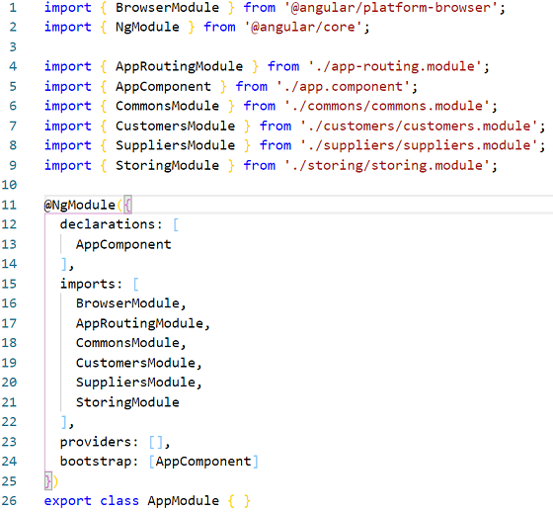
Creación de la ruta en app-routing.module.ts para la home
Ahora añadimos los módulos creados al módulo raíz:

Slide 20
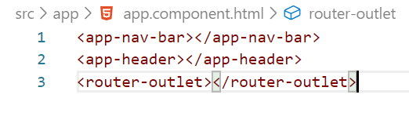
Uso de HeaderComponent desde AppComponent
Ahora ya podemos usar la etiqueta <app-nav-bar> en app.component.html:

Slide 21
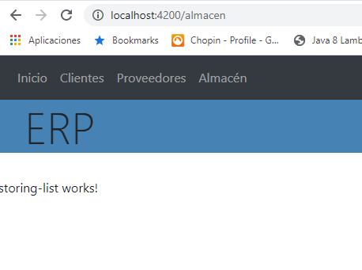
Comprobación
Deberíamos ver el siguiente menú y comprobar que todos los links funcionan. Por ejemplo, si vamos a “Almacén” deberíamos ver el contenido siguiente:

Slide 22
Resto de componentes para el módulo commons. Creación de la página 404
Ahora vamos a generar el componente para el navbar:
ng g c commons/not-found --export
Código para not-found.component.html:
<pre>
____ _
/ __ \ | |
| | | |_ __ _ __ _ __ _ __ _ __ _ __ ___| |
| | | | '_ \| '_ \| '_ \| '_ \| '_ \| '_ \/ __| |
| |__| | |_) | |_) | |_) | |_) | |_) | |_) \__ \_|
\____/| .__/| .__/| .__/| .__/| .__/| .__/|___(_)
| | | | | | | | | | | |
|_| |_| |_| |_| |_| |_|
</pre>

Slide 23
Creación de la ruta en app-routing.module.ts para la home
Añadimos la ruta mostrada en negrita en el fichero de rutas raíz:
const routes: Routes = [
{path: '', component: HomeComponent},
{path: 'clientes', component: CustomerListComponent},
{path: 'proveedores', component: SupplierListComponent},
{path: 'almacen', component: StoringListComponent},
{path: '**', component: NotFoundComponent}
];

Slide 24
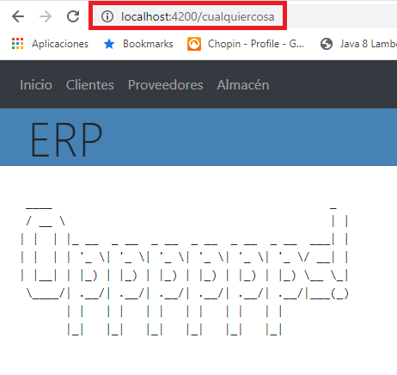
Comprobación
Si escribimos una ruta inexistente deberíamos ver la página 404:

